Slide 1
查询优化

Slide 2
查询优化…
select Sno, Sname, grade
from Student, SC
where Student.Sno=SC.Sno and Cno='2' ;
parser
translator
查询
代数表达式
optimizer
σ_{Cno='2'}(Student∞SC)
evaluation
engine
输出
执行计划
data
data
statistics
about data

Slide 3
执行查询的代价组成
外存(磁盘)I/O代价
CPU代价
内存代价
通讯代价

Slide 4
代数优化
—— heuristic

Slide 5
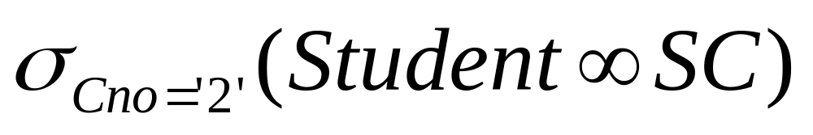
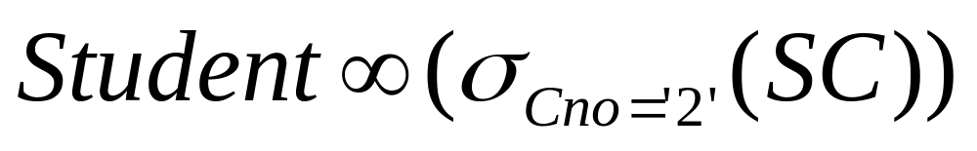
select Sname
from Student, SC
where Student.Sno=SC.Sno and Cno='2'
#5000
#5000×600
200

Slide 6
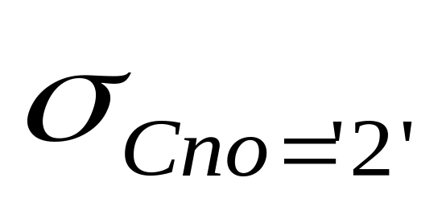

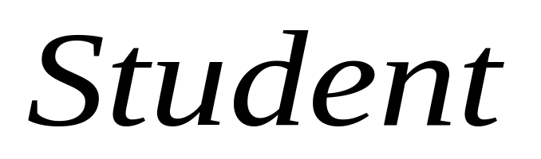


Slide 7
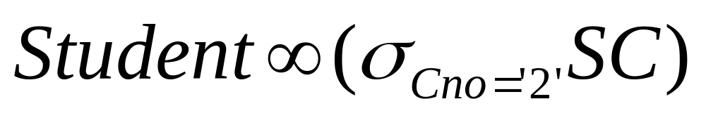


Slide 8
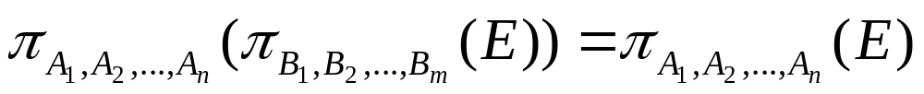
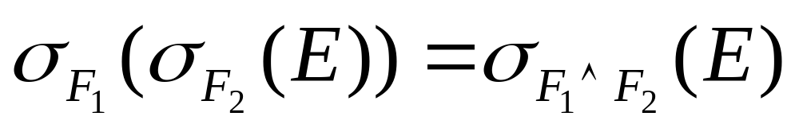
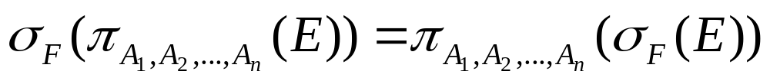
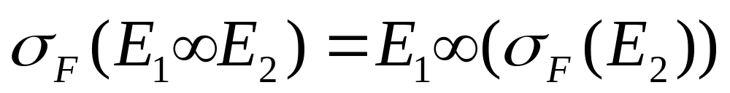
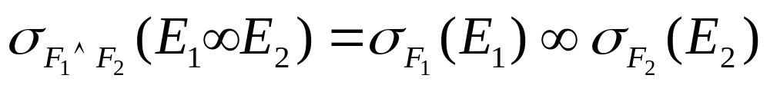

Slide 9
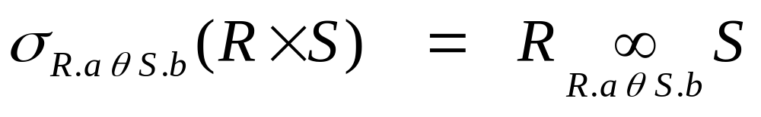
启发式(heuristic)规则
选择(σ)尽可能先做！
在叶结点优先计算条件最严格的查询——利用二元(连接)运算的结合律；
投影(π)尽可能早做，并结合于其它运算之后；
公共子表达式(子树)只算一次。

Slide 10
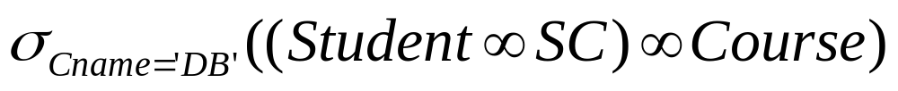
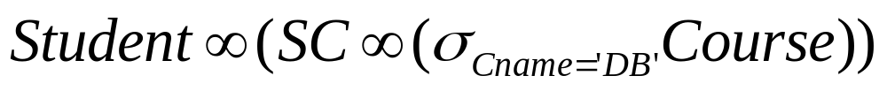
#5000
#600
#5000×600
#200 ?

Slide 11
启发式优化算法
算法：关系代数表达式优化算法
  输入：一个关系代数表达式的查询树
  输出：优化后的查询树

Slide 12
(1)把选择移向树的叶端，最严格的优先移到叶
(2)把×与相关的σ合并成∞；利用二元(连接)运算的交换律结合律，把最严格的选择放在叶
(3)把投影移向树的叶端
(4)合并选择及投影，分组(可被单个算法执行的子树)…

Slide 13
select Sname
from Student, SC
where Student.Sno=SC.Sno
and Cno='2'

Slide 16
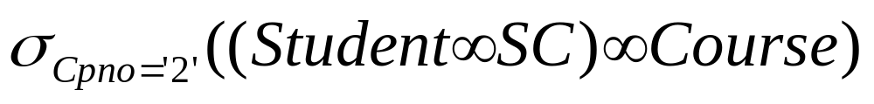
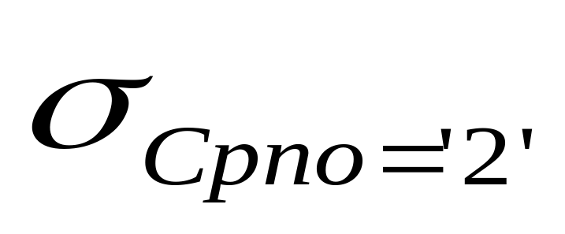


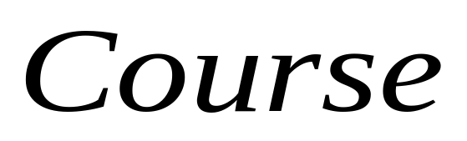



Slide 17
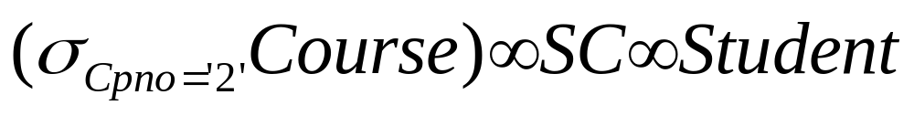

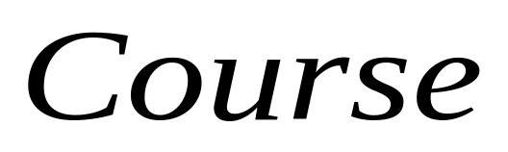

Slide 18
优化实例
select Cname
from Student, SC, Course
where Student.Sno=SC.Sno
and Course.Cno= SC.Cno
and Sname='Tom' and Ccredit>2

Slide 19
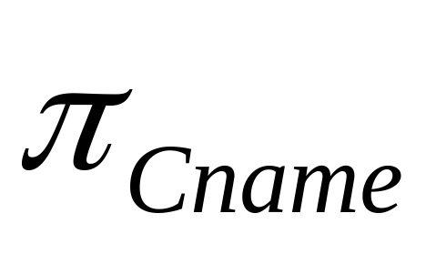
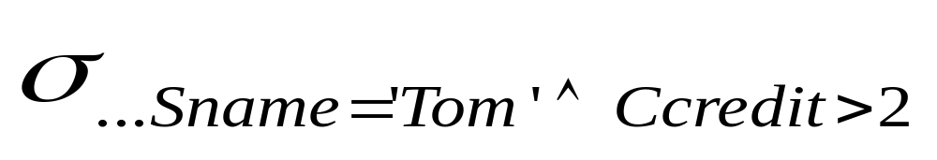



Student.Sno=SC.Sno
and Course.Cno= SC.Cno

Slide 20
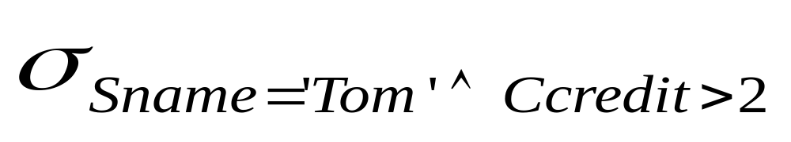

Slide 21

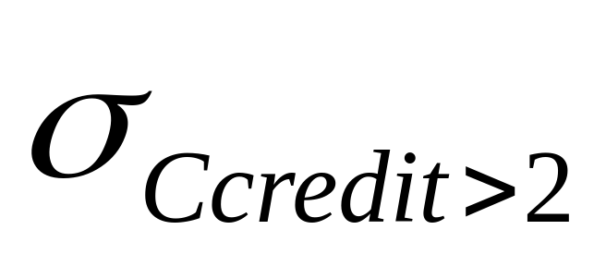
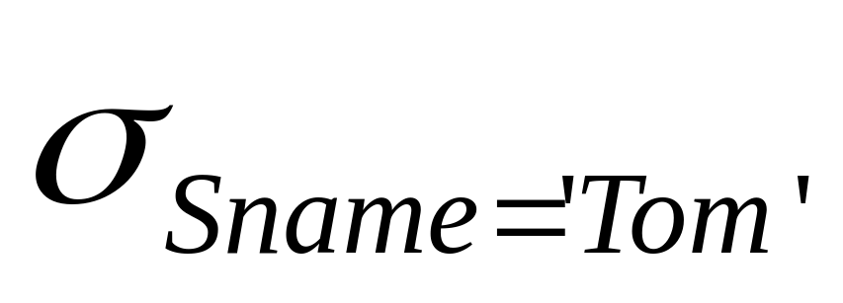

Slide 22
